Slide 1
Texto Dramático
Prof. Ricardo Barrios

Slide 2
Un texto Dramático es…
Un texto con una estructura DIALÓGICA, que aborda conflictos humanos que generan polémica o DISPUTA. Está escrito pensando en una posible representación teatral.

Slide 3
Estructura interna
Presentación del conflicto
Protagonista y antagonista
Desarrollo del conflicto
Clímax o nudo
Desenlace del conflicto

Slide 4
Unidades temporales
Acto: unidad temporal mayor (generalmente 3 actos).
Escena: ingreso o salida de personajes.
Cuadro: escenografía

Slide 5
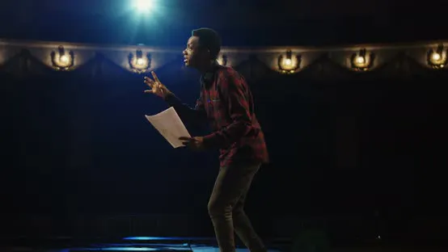
Formas de expresión del texto Dramático
Principal
Diálogo
Monólogo
Aparte
Off
Secundario
Lenguaje acotacional

Slide 6
FORMAS MAYORES
Tragedia:
Comedia:
Drama:

